Slide 1
«Будь свободен!» Профилактика РПП
Презентация подготовлена Лабониной Светланой Дмитриевной, Ленинградская область, город Гатчина.

Slide 2
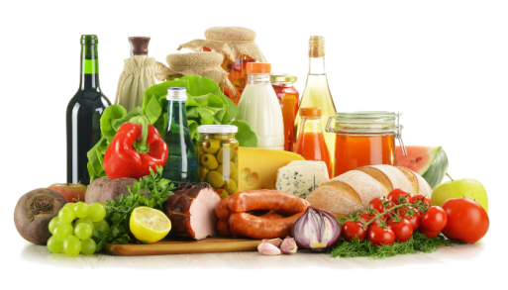
Что такое РПП?
РПП (Расстройства пищевого поведения) — ряд поведенческих синдромов, связанных с нарушениями процесса принятия пищи: нервная анорексия, нервная булимия, психогенное переедание, психогенная рвота, психогенное нарушение глотания и некоторые другие.

Slide 3
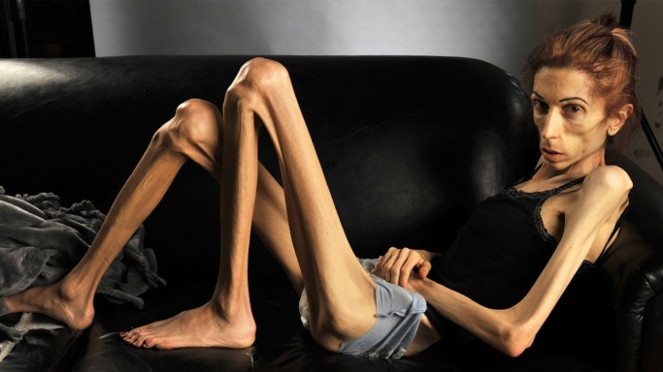
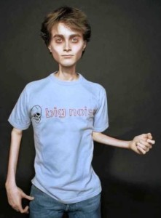
Кто болеет РПП?
Точной статистики о заболеваемости РПП нет: комплексно лечить эти заболевания начали не так давно, и обращаются к специалистам по этому поводу немногие. Анорексию и булимию называют женскими болезнями, потому что болеют этим расстройством преимущественно девушки-подростки и молодые женщины, но в современном мире все больше встречается и представителей мужского пола, страдающих данным заболеванием.

Slide 4
Почему РПП это опасно?
Самое распространённое РПП – анорексия. Больные анорексией доводят себя до крайней степени истощения: от этого умирает каждый десятый больной. Если прибавить к этому юный возраст заболевших, ситуация становится ещё напряженнее. Организм в возрасте 10-18 лет формируется: растут внутренние органы, кости, мышцы, происходят гормональные перепады, психика испытывает колоссальные нагрузки.

Slide 5
Выход есть!
Справиться самостоятельно с болезнью могут не все. Дело не только в физическом истощении, но и в эмоциональном состоянии заболевших, ведь РПП – это психические расстройства. Данный проект не только поможет больным справиться со своей болезнью, но и научит всех подростков, а также даст советы родителям, как полюбить себя и свое тело, как правильно вести здоровый образ жизни, правильно следить за своим весом.

